Slide 1
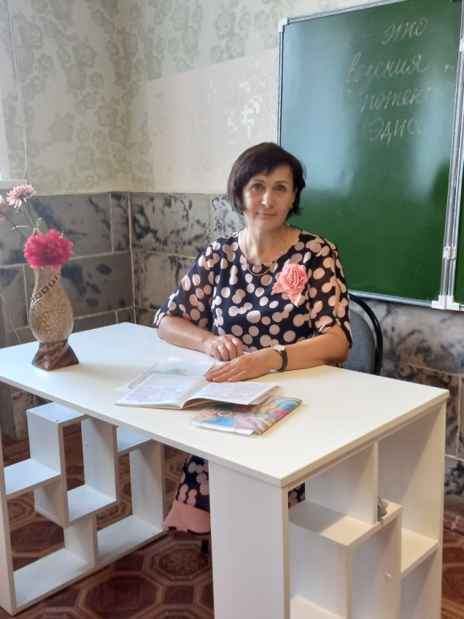
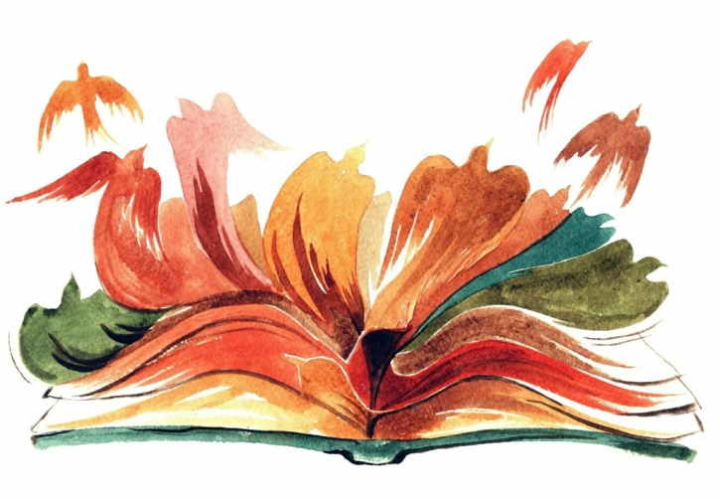
Использование
поэтического текста
на уроках русского языка
Головаш Ирина Ивановна,
учитель русского языка и литературы
МКОУ «Раскатихинская СОШ»

Slide 2
ПОЭТИЧЕСКИЙ ТЕКСТ
как материал для грамматических заданий
знакомит
с культурными ценностями русского народа
формирует критическое мышление
развивает воображение и творческие способности
способствует развитию чувства прекрасного
прививает поэтический вкус
расширяет кругозор
стимулирует развитие эмпатии
воспитывает любовь
к слову, литературе

Slide 3
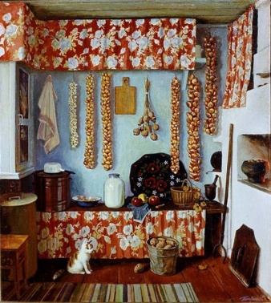
Поэзия как хранитель культурных ценностей русского народа
Сергей Есенин
В хате
Пахнет рыхлыми драченами; У порога в дежке квас, Над печурками точеными Тараканы лезут в паз.
Вьется сажа над заслонкою, В печке нитки попелиц, А на лавке за солонкою — Шелуха сырых яиц.
Мать с ухватами не сладится, Нагибается низко, Старый кот к махотке крадется На парное молоко.
Квохчут куры беспокойные Над оглоблями сохи, На дворе обедню стройную Запевают петухи.
А в окне на сени скатые, От пугливой шумоты, Из углов щенки кудлатые Заползают в хомуты.
1914 г.
Герман Алексеевич Травников «Кухня», 1985

Slide 4
Поэзия как хранитель культурных ценностей русского народа
1. Выпишите диалектизмы, познакомьтесь с их значениями в приложении.
Драчены – запеченные лепешки из картофеля или пшеничной каши.
Дежка – кадушка для кваса, теста.
Попелица – зола.
Махотка – горшок, в котором хранится молоко или квас.
2. Перечислите всех обитателей хаты и двора, упоминающихся в стихотворении. /Мать, кот, тараканы, куры, петухи, щенки/
Определите: кто главный в хате? Обоснуйте свое мнение.
/Главная в хате, конечно, мать. Именно мама создает уют в доме, поэтому часто женщину называют «душой семьи». /
4. Какое чувство появляется у вас при чтении этого стихотворения? /Чувство счастья, полноты жизни, гармоничных взаимоотношений людей и домашних животных./

Slide 5
Поэзия как средство развития воображения и творческих способностей обучающихся
Уже давно существует такая разновидность поэзии, как графические стихи(фигурные стихи). Слова стихотворения образуют рисунок, художественный образ, помогающий понять идею лирического произведения.
1. Прочитайте стихотворение А.А.Фета «Ель рукавом мне тропинку завесила…» Какой художественный образ у вас возникает?
2. Превратите стихотворение А.А.Фета в графическое стихотворение.

Slide 6
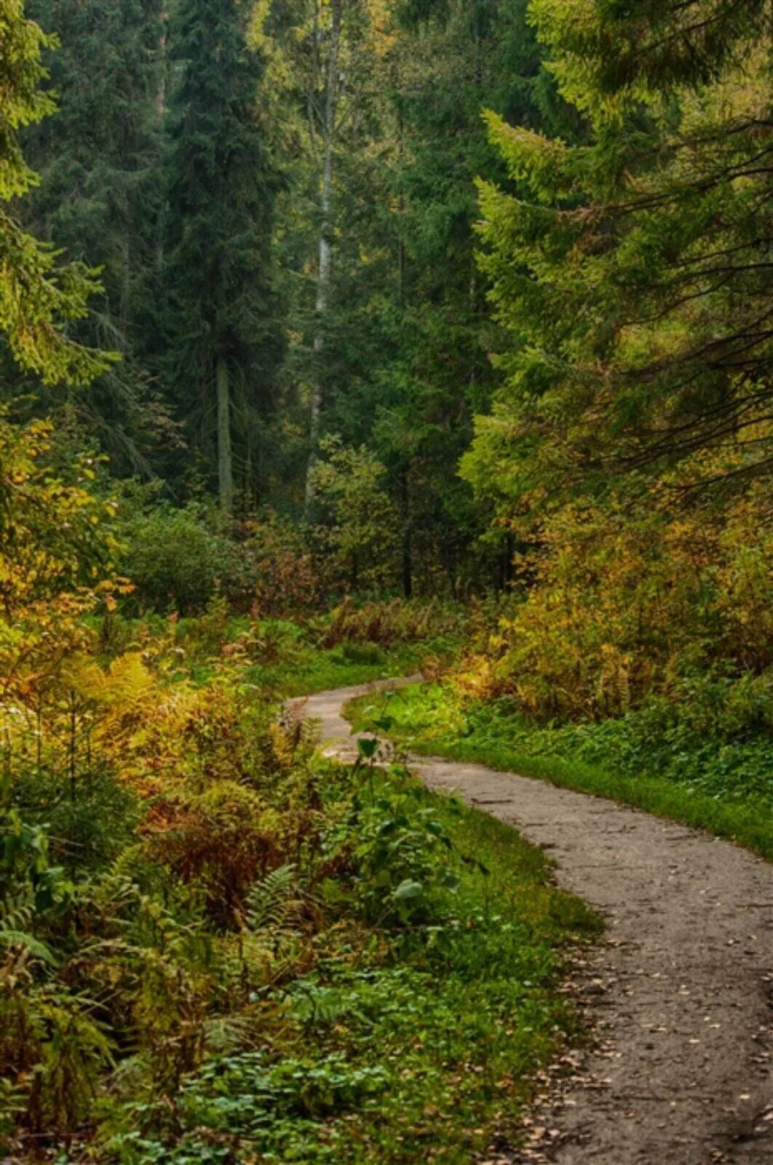
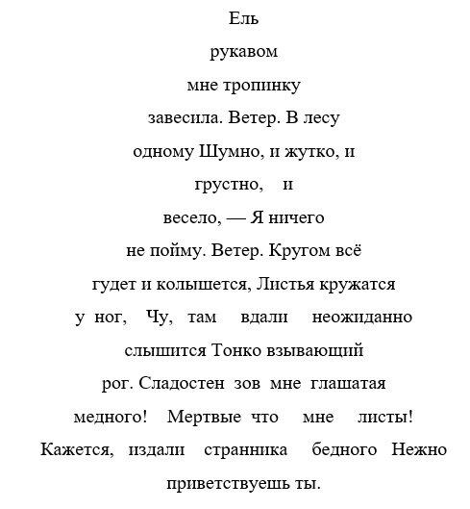
Поэзия как средство развития воображения и творческих способностей обучающихся

Slide 7
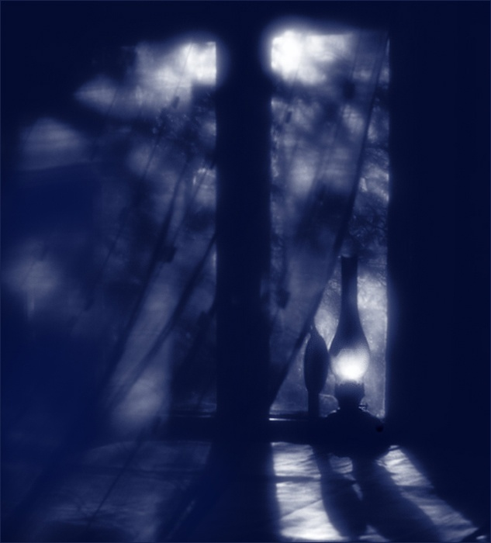
Поэзия как средство развития воображения и творческих способностей обучающихся
Познакомьтесь со стихотворением В.Я.Брюсова «Творчество».
Тень несозданных созданий Колыхается во сне, Словно лопасти латаний
На эмалевой стене.
Фиолетовые руки На эмалевой стене Полусонно чертят звуки В звонко-звучной тишине.
И прозрачные киоски, В звонко-звучной тишине, Вырастают, словно блестки, При лазоревой луне.
Всходит месяц обнаженный При лазоревой луне… Звуки реют полусонно, Звуки ластятся ко мне.
Тайны созданных созданий С лаской ластятся ко мне, И трепещет тень латаний На эмалевой стене.
1895 год

Slide 8
Поэзия как средство развития воображения и творческих способностей обучающихся
2. Обратите внимание на особую композицию стихотворения. Найдите повторяющиеся строки. Определите цель из повторения.
3. Назовите эпитеты и метафоры.
4. Как бы вы объяснили смысл названия стихотворения «Творчество»?
Тень несозданных созданий Колыхается во сне, Словно лопасти латаний
На эмалевой стене.
Фиолетовые руки На эмалевой стене Полусонно чертят звуки В звонко-звучной тишине.
И прозрачные киоски, В звонко-звучной тишине, Вырастают, словно блестки, При лазоревой луне.
Всходит месяц обнаженный При лазоревой луне… Звуки реют полусонно, Звуки ластятся ко мне.
Тайны созданных созданий С лаской ластятся ко мне, И трепещет тень латаний На эмалевой стене.
1895 год

Slide 9
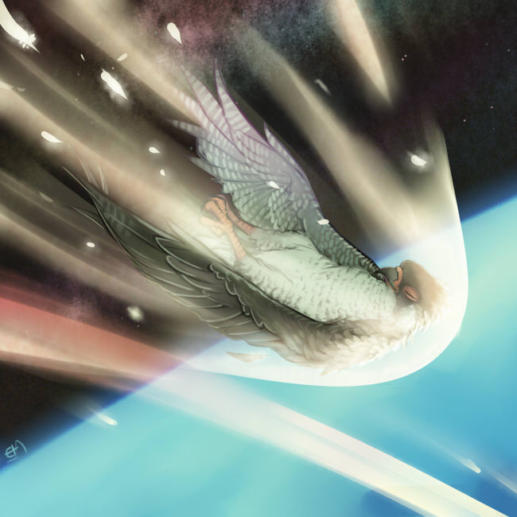
Поэтический текст формирует критическое мышление
1. Прочитайте стихотворение Ивана Жданова «Когда умирает птица».
Когда умирает птица, в ней плачет усталая пуля, которая так хотела всего лишь летать, как птица.
2. Назовите основные образы стихотворения и действия, которые они совершают.
3. Какой художественный образ важнее? Обоснуйте свое мнение.
4. Как вы поняли, почему пуля плачет?
5. В чем сходство и различие птицы и пули?
6. Можно ли это четверостишие
назвать законченным произведением?
7. Сформулируйте идею стихотворения?
Что вас удивило?

Slide 10
Поэтический текст прививает поэтический вкус
1. Сравните высказывания Иммануила Канта, немецкого философа, и Сэмюэля Кольриджа, английского философа и поэта». Какое из высказываний вам понравилось и почему? Обоснуйте свое мнение.
«Из всех искусств первое место удерживает за собой поэзия», — писал И.Кант в «Критике способности суждения».
«Поэзия – это лучшие слова в лучшем порядке» – такое определение поэзии дал Сэмюэль Кольридж.
Афанасий Афанасьевич Фет. Это утро, радость эта...
Это утро, радость эта, Эти мошки, эти пчелы,
Эта мощь и дня и света, Этот зык и свист,
Этот синий свод, Эти зори без затменья,
Этот крик и вереницы, Этот вздох ночной селенья,
Эти стаи, эти птицы, Эта ночь без сна,
Этот говор вод, Эта мгла и жар постели,
Эти ивы и березы, Эта дробь и эти трели,
Эти капли - эти слезы, Это всё – весна.
Этот пух - не лист, 1881
Эти горы, эти долы,

Slide 11
Поэтический текст прививает поэтический вкус
1. Расставьте знаки препинания. Объясните свой выбор.
2. Какое чувство испытывает лирический герой этого стихотворения?
3. Чем вызвано чувство радости?
4. В 4-томном «Словаре русского языка» радость толкуется как чувство удовольствия, удовлетворения.
5. Подберите синонимы и антонимы к словам радость и удовольствие.
6. Сделайте вывод: чем отличаются данные слова?
ВЫВОД. Радость понятие положительное; внутреннее чувство счастья, которое можно испытывать в коллективе, которым хочется делиться с другими; чувство как результат полезной деятельности.
* радость дарят, а удовольствие доставляют;
* радость альтруистична, мы можем порадоваться за другого, испытать удовольствие за другого – невозможно;
* природу нельзя рассматривать в качестве источника удовольствия, но она дарит радость;
* радость может быть всенародной, удовольствие общим не бывает.

Slide 12
Поэтический текст расширяет кругозор читателя
Познакомьтесь со стихотворением Осипа Эмильевича Мандельштама «Бессоница. Гомер. Тугие паруса…»
Бессонница. Гомер. Тугие паруса. Я список кораблей прочел до середины: Сей длинный выводок, сей поезд журавлиный, Что над Элладою когда-то поднялся.
Как журавлиный клин в чужие рубежи, — На головах царей божественная пена, — Куда плывете вы? Когда бы не Елена, Что Троя вам одна, ахейские мужи?
И море, и Гомер — всё движется любовью. Кого же слушать мне? И вот Гомер молчит, И море черное, витийствуя, шумит И с тяжким грохотом подходит к изголовью.
1915 г.
2. Приготовьте список вопросов, которые вы хотели бы задать автору?
3. Найдите аллюзию в тексте. Объясните её роль. / «Илиада» Гомера наталкивает на философские размышления о любви, связи эпох, культуре предыдущих поколений./
4. Докажите, что данное стихотворение по жанру является элегией.

Slide 13
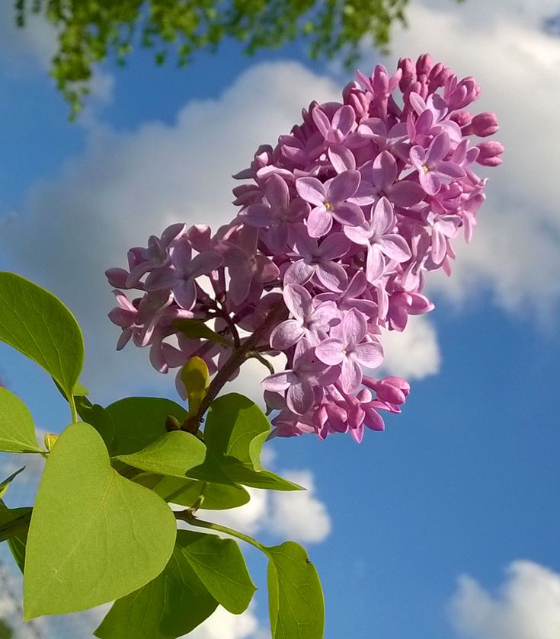
Поэтический текст способствует развитию чувства прекрасного
Как бы вы охарактеризовали чувства лирического героя стихотворения А.А.Блока «Запевающий сон, зацветающий цвет…»? Сходны или различны чувства лирического героя и героини?
Найдите причастия, встретившиеся в поэтическом тексте, и определите из значение в данном стихотворении.
Запевающий сон, зацветающий цвет,
Исчезающий день, погасающий свет.
Открывая окно, увидал я сирень.
Это было весной - в улетающий день.
Раздышались цветы - и на темный карниз
Передвинулись тени ликующих риз.
Задыхалась тоска, занималась душа,
Распахнул я окно, трепеща и дрожа.
И не помню - откуда дохнула в лицо,
Запевая, сгорая, взошла на крыльцо.

Slide 14
Поэтический текст стимулирует развитие эмпатии
Запишите четверостишие и расставьте знаки препинания. /Деепричастный оборот, однородные члены предложения – дополнения, предложение безличное./
Внимая ужасам войны,
При каждой новой жертве боя
Мне жаль не друга, не жены,
Мне жаль не самого героя…
2. Как вы считаете, кого жалеет Н.А.Некрасов?
Увы! Утешится жена,
И друга лучший друг забудет;
Но где – то есть душа одна –
Она до гроба помнить будет!
Средь лицемерных наших дел
И всякой пошлости и прозы
Один я в мире подсмотрел
Святые, искренние слёзы –
То слёзы бедных матерей!
Им не забыть своих детей,
Погибших на кровавой ниве,
Как не поднять плакучей иве
Своих поникнувших ветвей…

Slide 15
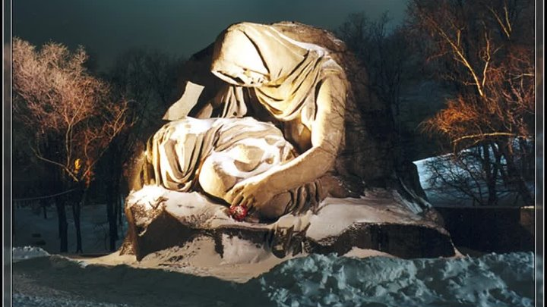
Поэтический текст стимулирует развитие эмпатии
3. Почему поэт называет слезы матерей «святыми»? Почему сравнивает мать, потерявшую детей, с «плакучей ивой»?
4. Передайте чувства автора при чтении стихотворения.
Внимая ужасам войны,
При каждой новой жертве боя
Мне жаль не друга, не жены,
Мне жаль не самого героя…
Увы! Утешится жена,
И друга лучший друг забудет;
Но где – то есть душа одна –
Она до гроба помнить будет!
Средь лицемерных наших дел
И всякой пошлости и прозы
Один я в мире подсмотрел
Святые, искренние слёзы –
То слёзы бедных матерей!
Им не забыть своих детей,
Погибших на кровавой ниве,
Как не поднять плакучей иве
Своих поникнувших ветвей…

Slide 16
Поэтический текст воспитывает любовь к СЛОВУ, литературе
1. Послушайте стихотворение Н.С.Гумилева «Слово» и определите, что противопоставляет поэт слову.
В оный день, когда над миром новым Патриарх седой, себе под руку Бог склонял лицо свое, тогда Покоривший и добро и зло, Солнце останавливали словом, Не решаясь обратиться к звуку, Словом разрушали города. Тростью на песке чертил число.
И орел не взмахивал крылами, Но забыли мы, что осиянно Звезды жались в ужасе к луне, Только слово средь земных тревог, Если, точно розовое пламя, И в Евангелии от Иоанна Слово проплывало в вышине. Сказано, что Слово это — Бог.
А для низкой жизни были числа, Мы ему поставили пределом Как домашний, подъяремный скот, Скудные пределы естества. Потому что все оттенки смысла И, как пчелы в улье опустелом, Умное число передает. Дурно пахнут мертвые слова.
2. На чем основано, по мнению поэта, это противопоставление?
/Слово божественно, оно отражает духовное начало в человеке, а числа для обычной жизни, повседневной./
3. Какие слова называет Н.С.Гумилев «мертвыми»? Почему они «дурно пахнут»? /»Мертвые» слова - значит, злобные, враждебные, эгоистичные. «Дурно пахнут», потому что человек перестал верить в Бога, говорить о духовном, высоком, радостном для всех./

Slide 17
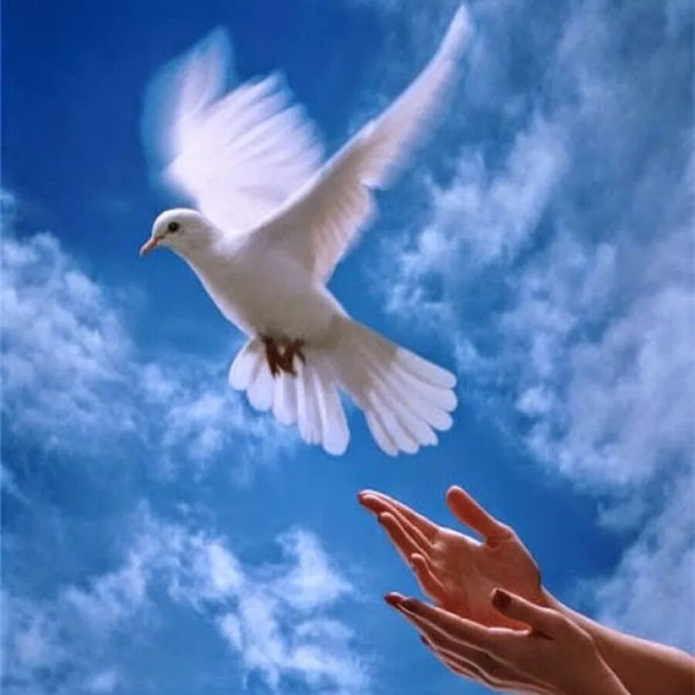
Поэтический текст воспитывает любовь к СЛОВУ, литературе
4. Почему поэт сравнивает «мертвые слова» с пчелами в пустом улье?
5. Можно ли стихотворение «Слово» рассматривать как предупреждение всему человечеству? Если да, то предупреждение о чем?

Slide 18
Таким образом, поэтический текст, как явление национальной культуры и искусства, способствует развитию индивидуальной культуры школьника. Поэзия развивает способность к сопереживанию, пониманию чувств и мыслей другого человека, активизирует образное мышление, т.е. способствует формированию коммуникативной, языковой, лингвистической и культуроведческой компетенций. Благодаря взаимодействию всех уровней языка, их воздействию на восприятие, понимание и осмысление, поэтический текст приобретает "уникальную значимость не только как явление культуры и искусства, но и как важное воспитательное средство школьников».
Цурцилина Н.Н. Поэтический текст // Разноуровневые характеристики лексических единиц: Материалы межвузовской научно-практической конференции. Часть 3. Смоленск: Смоленский госпедуниверситет, 1997.

Slide 19
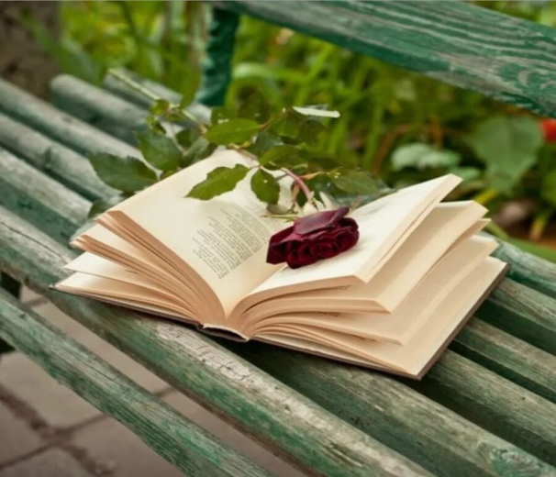
Поэзия есть высший род искусства. Всякое другое искусство более или менее стеснено и ограничено в своей творческой деятельности тем материалом, посредством которого оно проявляется. Поэзия же выражается в свободном творческом слове, которое есть и звук, и картина, и определенное ясно выговоренное представление. Поэтому поэзия заключает в себе все элементы других искусств.
В. Г. Белинский

